Slide 1
الدهون Lipids
م.م. حنين خالد ثويني

Slide 2
الدهون Lipids
ان الدهون fats او اللبيدات Lipids هي الصنف الثاني من الجزيئات الحياتية وهي مركبات غير متجانسة وغير قطبية تذوب في المذيبات العضوية غير القطبية مثل الايثر والبنزين والكلوروفورم والاسيتون والهكسان .
تؤلف الدهون حوالي 5% من المواد العضوية الكيميائية الموجودة في الخلية الحية وتتركز في الدماغ والانسجة العصبية .
الوظائف الكيموحيوية للدهون
1- تعد مصدر اساسي للطاقة الكيموحيوية في الكائنات الحية مثل الانسان والحيوان .
2-الخزن او تخزن الدهون في الانسجة ويستفاد منها عند الحاجة لذلك .
3-تعد الدهون منشطات لبعض الانزيمات
مثال ذلك/ انزيم كلوكوز -6-فوسفاتيديز يحتاج الى الدهن الفوسفاتي )فوسفاتيديل كولين (حتى يعمل هذا الانزيم بالفعالية القصوى المثلى.
4-تعد الدهون وخاصة الدهون البروتينية كمكونات لاغشية الخلايا .
5-تدخل في تركيب انسجة الجهاز العصبي كما تعمل كعازل كهربائي لنقل الايعازات العصبية .
6-تعمل الدهون كمواد اولية لبعض الفيتامينات والهرمونات واحماض الصفراء.

Slide 3
اصناف الدهون
1- الدهون المتعادلة
2- الدهون الفوسفاتية
3- الدهون الاسفنجية
4- الدهون السكرية
5-الدهون البروتينية
6- الدهون الستيرويدية
7-الدهون التربينية
8-الشموع

Slide 4
الاحماض الدهنية fatty acid
هي احماض كاربوكسيلية ذات سلاسل هيدروكاربونية طويلة غير متفرعة وتعد الاحماض الدهنية مشتقات للدهون ان كمية الدهون الحرة الموجودة في الانسجة تكون قليلة .
وتصنف الاحماض الدهنية عادتا الى نوعين
1- الاحماض الدهنية المشبعة
توجد الاحماض الدهنية المشبعة الزوجية الكاربون اعتبارا من الحامض الذي يحتوي على ذرتي كاربون الى الحامض الذي يحتوي على 26 ذرة كاربون في الشحوم النباتية والحيوانية بينما توجد الاحماض الاعلى التي تصل عدد ذرات الكاربون الى 34 ذرة في الشموع ومن اهم الاحماض الدهنية حامض البالمتيك palmatic acid (C16) وحامض الستريك (Stearic acid (C13 الموجودة في الدهون الحيوانية والنباتية .
اضافة الى الاحماض الدهنية المشبعة غير المتفرعة هناك عدد من الاحماض الدهنية المتفرعة التي توجد غالبا في الشموع بينما يندر وجودها في الدهون .

Slide 5
2- الاحماض الدهنية الغير مشبعة
تتميز الاحماض الدهنية الغير مشبعة بالاحتواء على اصره مزدوجة واحدة او اكثر .
الحامض ذو الاصرة المزدوجة الواحدة الصيغة العامة CnH2n-1 COOH مثل حامض الاوليك Oleic acid ( C18 الموجود في الزيتون .
وكما توجد احماض دهنية متعددة الاصرة المزدوجة مثل حامض اللينوليك lenolic acid C18) الحاوي على اصرتين مزدوجة وحامض الاراكيدونيك الحاوي على اربع اواصر مزدوجة .
نظرا لصعوبة تصنيع الاحماض الدهنية اللينوليك واللينولينك والاراكيدونيك داخل الجسم قد سميت بالاحماض الدهنية الاساسية لذلك يجب توفرها بالغداء وان الحامض الدهني الاراكيدونيك يعد مركب وسطي للاحماض الدهنية الحلقية التي تعمل كمنظمات او هرمونات موضعية لعمليات ايضية في كثير من الانسجة
.CH3-(CH2)7-CH=CH-(CH2)7-COOH حامض الاوليك

Slide 6
الدهون المتعادلة Neutral lipids
هي مركبات استر لكليسرول واحماض دهنية وتدعى ايضا بمركبات ثلاثي اسايل كليسيرول او ثلاثي كلسيريد وذلك عندما تكون مجاميع الهيدروكسيل الثلاث متأسترة مع ثلاث احماض دهنية من نفس الحامض الدهني حيث اذا كانت الاحماض الدهنية من نوع حامض الستريك بثلاثي السترين اما من نوع حامض البالمتيك بثلاثي بالمتين وتمتلك الدهون المتعادلة الصيغة العامة .
توجد الدهون المتعادلة في الشحوم والزيوت المخزونة في داخل الحيوان والانسجة الدهنية والنبات حيث تكون الشحوم صلبة في درجة حرارة الغرفة بسبب احتوائها على نسبة عالية من الاحماض الدهنية المشبعة بينما تكون الزيوت سائلة بدرجة حرارة الغرفة بسبب احتوائها على نسبة عالية من الاحماض الدهنية الغير مشبعة .
التفاعلات المهمه للدهون المتعادلة
1- كشف اكرولين
هو تفاعل الدهن الثلاثي الحاوي على الكليسيرول مع كبريتات البوتاسيوم الهيدروجينية بوجود الاوكسجين لينتج مركب الاكرولين الذي يتميز برائحته الكريهة.

Slide 7
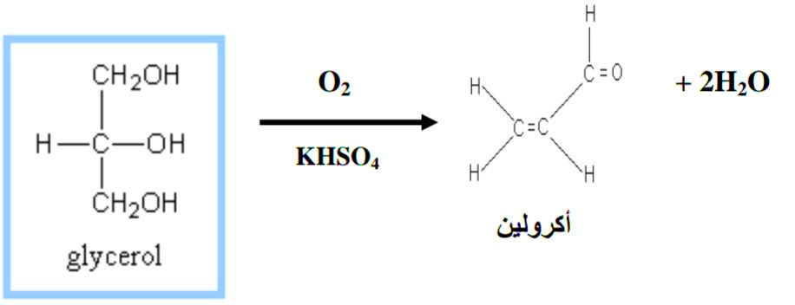

Slide 8
2- التصبن
هو تفاعل الدهن المتعادل مع القواعد القوية مثل هيدروكسيد الصوديوم وهيدروكسيد البوتاسيوم لينتج ملح الحامض الدهني ( الصابون ) والكليسيرول .
يمتلك الصابون صفات الدهون المستقطبة التي تكون المذيلات في الماء المقطر . وهي دقائق غروية تكون فيها المجاميع المستقطبة للجزيئات بأتجاه السطح ( الخارج ) اما المجاميع غير المستقطبة ( السلاسل الهيدروكاربوينة ) فتكون بأتجاه الداخل .
وعليه تدعى الدهون الثلاثية بالدهون القابلة للتصبن لقدرتها على انتاج الصابون، كما ان جميع الدهون التي تمتلك في تركيبها احماض دهنية غير مقيدة فراغيا لها القدرة على انتاج الصابون .
ان عدد التصبن هو عدد ملغرامات هيدروكسيد البوتاسيوم اللازم لصوبنة او لتصبن غرام واحد من الدهن، ويستفاد من عدد التصبن في التقدير الكمي والنوعي لحامض دهني معين وايضا في حساب الوزن الجزيئي للدهن الحاوي على الحامض الدهني وحاليا تستخدم تقنيات الكروموتغرافيا مثل كروموتغرافيا غاز - سائل وكروموتغرافيا الطبقة الرقيقة للاغراض التحليلية لانواع الدهون كافة .

Slide 9
معادلة تكون الصابون

Slide 10
3- تزنخ الدهون
يسمى هذا التفاعل حمث الدهن او تفاعل الاكسدة الفوقية او التأكسد التلقائي ويحدث التزنخ بسبب عده عوامل فيزيائية وكيميائية وبيولوجية تؤدي جميعها الى تحلل الدهن وتأكسدة لينتج في النهاية دهن متحلل ذي طعم ولون ورائحة غير مقبولة .
ان عملية التزنخ تتم بطريقتين هي :-
1- طريقة التحلل
تتحلل الدهون نتيجة عمل انزيمات او كائنات مجهرية تنتج احماض دهنية ذات سلاسل هيدروكاربونية قصيرة مثل حامض البيوتريك والذي له رائحة كريهة كما هو الحال في حمث الزبدة . وهناك عدة اسباب تساعد على تحلل الدهن هي التعرض الى الهواء الجوي والرطوبة والخزن لفترات طويلة .
2-الاكسدة
تتأكسد الاحماض الدهنية الغير مشبعة الموجودة في الدهون وتتحول الاواصر المزدوجة الى بيروكسيدات وبالتالي الى مركبات كيتون او الديهايد او احماض طيارة لها روائح كريهه التي تتحول الى جذور حرة ويساعد وجود الحرارة والضوء وكذلك الرطوبة على التعجيل من عملية الاكسدة الفوقية للدهن .
لذا يتم اللجوء الى استخدام مضادات الاكسدة لحماية الدهون من التحلل ومن مضادات الاكسدة هي فيتامين E. وفيتامين C ويورات احادي الصوديوم .

Slide 11
الدهون الفوسفاتية
هي مركبات استر فوسفات لكليسيريدات ثنائية ويعد المركب كليسيرول -3- فوسفات glycerol-3- phosphet الوحدة التركيبية الاساسية للكليسيريدات المفسفرة .
تتفاعل جزيئات الحامض الدهني مع كليسيرول -3- فوسفات لينتج احماض فوسفاتية والتي هي مركبات وسطية في تكوين دهون فوسفاتية اخرى .
توجد الدهون الفوسفاتية في جميع الخلايا الحيوانية والنباتية وتدخل الدهون الفوسفاتية في تركيب الاغشية الخلوية وتركيب البروتين الدهني لبلازما الدم .
من انواع الدهون الفوسفاتية
1- فوسفاتيدايل كولين ( الليسيثين ) phosphatidyl cholin
ينتج من تفاعل الكولين ( ثلاثي مثيل ايثانول امين ) مع طرف حامض الفوسفاتيك لينتج مركبات فوسفاتايل كولين والتي تدعى مركبات مركب ( الليسيثين ) .
تلعب مركبات الليسيثين دورا اساسيا في تقليل التوتر ( الشد السطحي ) لخلايا الحويصلات الهوائية في الرئة. فهي تعمل كطبقة سطحية فتمنع التصاق الجدار الداخلي للرئتين وبدونها يحدث ضيق في عملية التنفس .
وتكون مركبات الليسيثين مكونات الدماغ والانسجة العصبية .كما انها تعد مكونات اساسية لمادة البروتوبلازم لجميع خلايا الجسم .

Slide 12
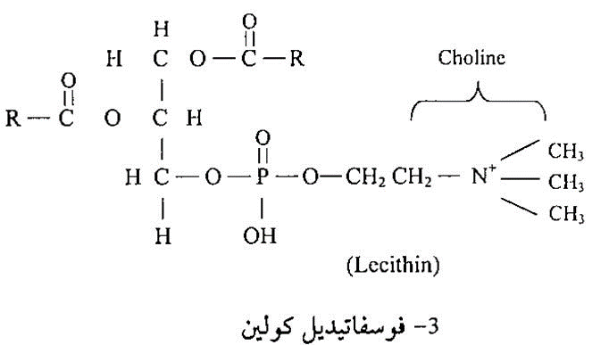
ويعد الفوسفاتيدايل كولين مركبا لخزن الكولين في الدماغ حيث يتحول الكولين بفعل انزيم استايل ترانس فيريز acetyle trans ferase الى مركب استايل كولين الناقل للأيعازات العصبية

Slide 13
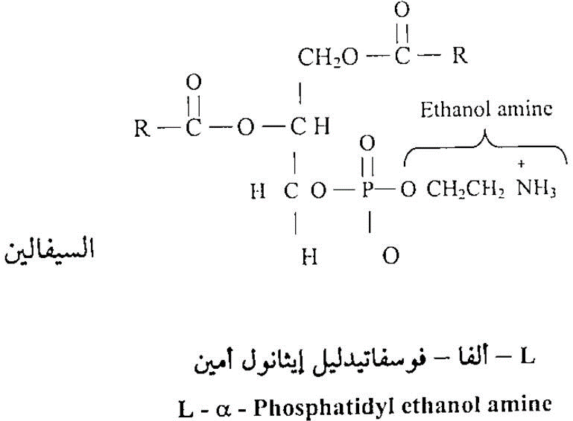
2- فوسفاتيدايل ايثانول امين ( سيفالين ) phosphatidyl ethanol amine
توجد مركبات السيفالين في انسجة الدماغ وممتزجة مع مركبات فوسفاتيدايل سيرين وتشترك مركبات السيفالين في عملية تخثر الدم .
تعمل مركبات السيفالين على تثبيت الدهون مع مجموعات البروتين والكاربوهيدرات المستقطبة في الاغشية الخلوية.

Slide 14
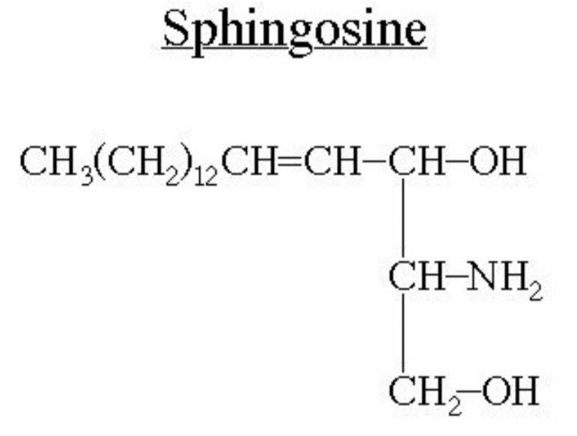
3- فوسفاتيدايل سيرين phosphatidyl serine
تتكون مركبات فوسفاتيدايل سيرين من جزيئتين من الحامض الدهني وحامض الفسفوريك والكليسرول والحامض الاميني السيرين .
يتحلل فوسفاتيدايل سيرين بالحوامض المعدنية او الانزيمات ليتكون السيرين وجزيئتين من الحامض الدهني ومجموعة فوسفات وكليسرول .توجد مركبات فوسفاتيدايل سيرين في الدماغ والانسجة العصبية وبعض الانسجة الاخرى .
الدهون الاسفنجة sphingo lipids
تتألف الدهون الاسفنجية من المركب سفنجوسين sphingosine والذي يسمى ايضا سفنجين sphingine وهو عبارة عن كحول احادي غير مشبع مرتبط مع ايثانول امين كما يحتوي على حامض دهني .

Slide 15
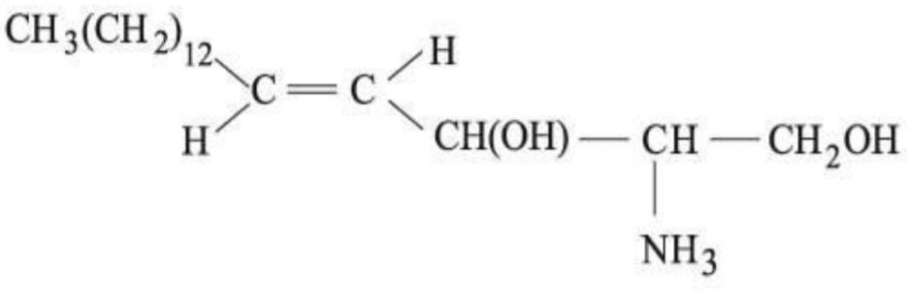
ومن انواع الدهون الاسفنجية
1- سيراميد Ceramide
هو ابسط انواع الدهون الاسفنجية ويتكون كيميائيا من سفنجوسين وحامض دهني .
يوجد السيراميد في المخ والانسجة العصبية وبكميات قليلة في الكبد ،وان الوظيفة الكيموحيوية للسيراميد انه يعمل كمركب وسطي لانتاج دهون اخرى.

Slide 16
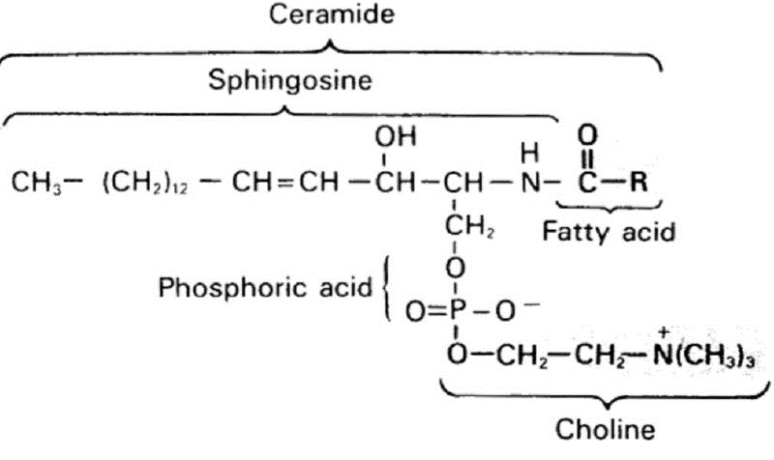
2- سفنجومايلين Sphingo mylin
يتكون الدهن الاسفنجي سفنجو مايلين من السيراميد مع فوسفات ايثانول امين .
يوجد في الانسجة العصبية بكميات كبيره والكلية والكبد.

Slide 17
الدهون السكرية Glyco- lipids
تتكون من ارتباط الدهون مع السكر لكنها لا تحتوي على حامض الفسفوريك .
تقسم الدهون السكرية الى ثلاث مجاميع
-1 كلايكوسيل ثنائي اسيل كليسيرول : توجد في النباتات والكائنات الحية .
2-مجموعة مركبات سيريبروسيد :تتكون من سكر سداسي مثل الكلوكوز او الكالكتوز مرتبطا مع السيراميد وتعتبر من مكونات النخاعين الموجود في الخلايا العصبية والكبد والطحال والكليتين .
3- كانكليوسيد تختلف عن السيريبروسيد في احتوائها على بضع وحدات من السكر السداسي مع حامض السياليك توجد في المادة الرمادية للدماغ وتشارك في نقل الايعازات العصبية .

Slide 18
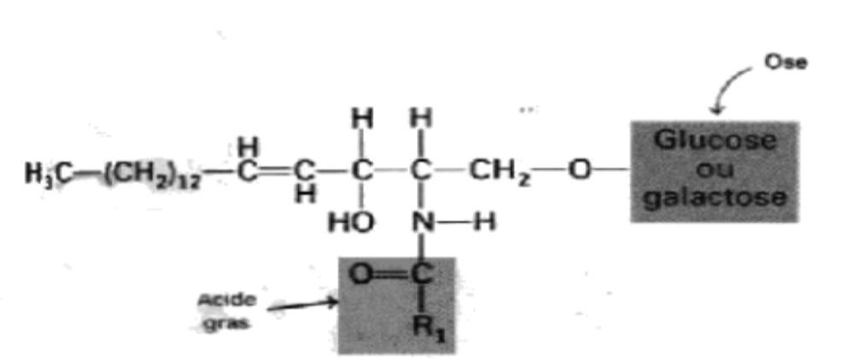

Slide 19
الدهون البروتينية lipo- protein
تسمى بالبروتينات الدهنية وتتكون من ارتباط الدهون بالبروتينات الحاوية على كمية قليلة الاحماض الامينية ( الاسبارتيك والكلوتاميك والارجنين واللايسين والهستدين ) وكميات كبيره من الاحماض الامينية المتعادلة .
وتنقسم الدهون البروتينة حسب كثافتها الى.
1- دهون بروتينية عالية الكثافة High Density lipo protein( (HDL
تقوم بنقل الكوليسترول والدهون البروتينية الاخرى من انسجة الخلايا الى الكبد.
2- دهون بروتينية واطئة الكثافة (Low density lipo protein ( LDL
تقوم بنقل الكوليسترول من. الكبد الى الانسجة الاخرى .
3- الدهون البروتينية واطئة الكثافة جدا Very low density lipo protein (VLDL
تقوم بنقل الدهون المتعادلة من الكبد والامعاء الى الانسجة الاخرى .
4- الدقائق الكايلوسية chylmicronse
تسمى بالكايلوس المايكروني تقوم بنقل الدهون المتعادلة الغذائية من الامعاء الدقيقة الى الكبد والانسجة الاخرى.

Slide 20
الشموع Wax
هي استرات دهنية تتكون من ارتباط احماض دهنية مع كحولات احادية الهيدروكسيل ذات سلسلة هيدروكاربونية طويلة .
توجد الشموع بشكل طبقات واقية تغطي سطوح الريش والجلد والفرو وتغطي اوراق النباتات وبالتالي حماية النبات من فقدان الرطوبة .
ومثال على الشموع مايرسيل بالمتيت.
الستيرويدات steroid
وتعتبر مركبات الستيرويد من الدهون المشتقة وتشتمل عل الهرمونات الستيرويدية ومركبات الستيرول وكذلك املاح الصفراء وهي دهون غير قابلة للتصبن .
وتعد الستيرويدات مشتقات لمركبات كحولية حلقية حيث تتألف النواة الاساسية لهذة المركبات من مجموعة حلقات هيدروكاربونية تدعى بنواة الستيرويد كما موضح في تركيبها الكيميائي :-
ان مجموعة مركبات الستيرويد التي تمتلك 8-10 ذرات كاربون كسلسلة جانبية في الموقع 17 وتمتلك مجموعة هيدروكسيل في الموقع 3 كما تمتلك مجموعتي مثيل عند المواقع الزاوية 10.13 تدعى بمركبات الستيرول .

Slide 21
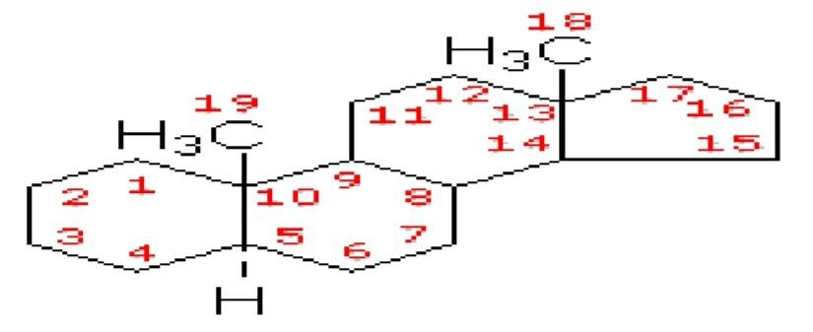
الكوليسترول
هو احد انواع الستيرول الشائعة الموجود في الحيوان وهو مركب كحولي حلقي يحتوي على 27 ذرة كاربون ومجموعة هيدروكسيل واحده واصره مزدوجة بين ذرتي كاربون 5و6 .
وهو المركب الوسطي لانتاج الهرمونات الستيرويدية ( الجنسية ) واحماض الصفراء وفيتامين D .
نواة الستيرويد

Slide 22
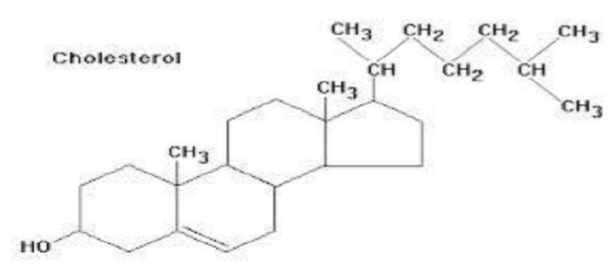
الكوليسترول
الاملاح الصفراء
وهي دهون بروتينية مستحلبة توجد في المرارة تساعد في تحلل الدهون بوساطة انزيم اللايبيز وهي ذات دالة حامضية قاعدية مثل حامض الكوليك والدي اوكسي كوليك .
التربينات Terpens
هي مشتقات دهنية لبوليمرات هيدروكاربونية تتكون من وحدتين او اكثر من الايزوبرين المكثفة.
من انواع التربينات هي الزيوت الاساسية والتي تسمى بالزيوت الطياره وهي الزيوت التي تتطاير وتتبخر دون ان يتحلل تركيبها الكيميائي مثال عليها الاحماض الراتنجية والمطاط والصبغات النباتية مثل بيتا كاروتين وسكوالين والجيرانول .والتربينات هي دهون غير قابلة للتصبن .

